Slide 1
Design pattern
2조 이가희 김현진 이상엽 김명환 서태희 김영훈

Slide 2
INDEX
01
템플릿 메소드
02
팩토리 메소드
03
추상 팩토리 메소드

Slide 3
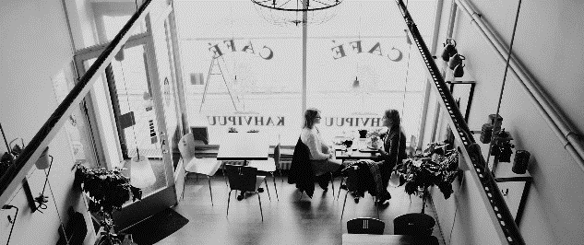
01
Templete Method Pattern
템플릿 메서드 패턴

Slide 4
01. Template method pattern
"어떤 작업을 수행함에 있어 여러가지 방법을 사용할 수 있을 때,
그 방법들의 공통적인 과정을 하나로 묶어 코드를 간결하게 만들 수 있는 패턴이다"

Slide 5
01. Template method pattern

Slide 6
01. Template method pattern

Slide 7
01. Template method pattern
1. 반드시 지켜져야 하는 절차가 바뀌지 않도록 강제할 수 있다.

Slide 8
01. Template method pattern
2. 유지보수에 용이하다.

Slide 9
02
Factory Method Pattern
팩토리 메서드 패턴

Slide 10
패턴 사진 및 설명
팩토리 메서드 패턴이란???
객체를 만들어내는 부분, 즉 new를 서브 클래스에 위임 ( 상속 ) 하는 패턴이다.
팩토리 메서드 패턴의 장점, 이유
팩토리를 사용하여, 클래스간의 결합도를 낮추기 위함이다.
결합도 : 클래스 변경점이 생겼을 때, 얼마나 다른 클래스에도 영향을 주는 정도를 말합니다.
> 직접객체를 생성해 사용하는 것을 방지
> 서브 클래스에 위임함으로서 보다 효율적인 코드제어, 의존성을 제어한다.

Slide 11
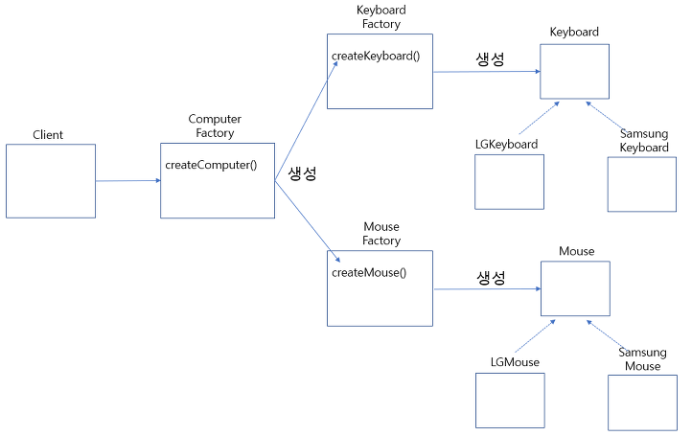
패턴 사진 및 설명

Slide 12
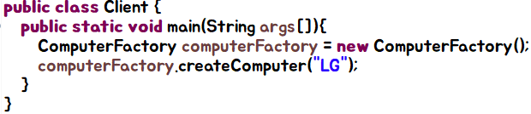
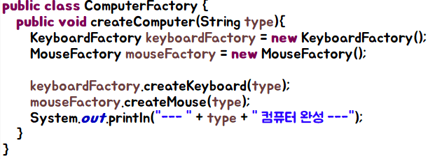
2. 코드 해석
클라이언트가 LG 컴퓨터를 요청합니다.
컴퓨터팩토리에서 컴퓨터를 구성하는 키보드, 마우스를 요청합니다?!

Slide 13
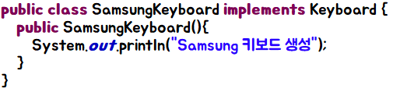


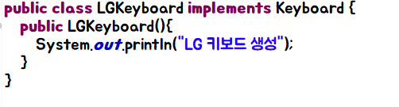
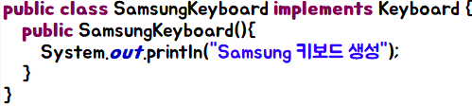
2. 코드 해석
요청에 따른 키보드, 마우스를 각각 만듭니다.

Slide 14
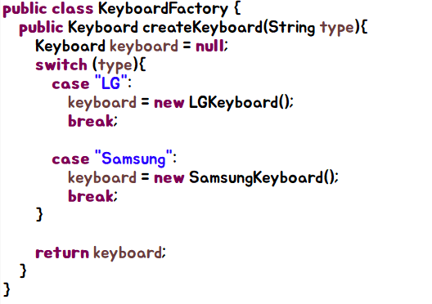
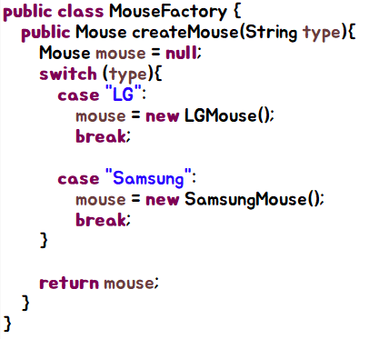
2. 코드 해석
요청에 따른 키보드, 마우스를 각각 만듭니다.

Slide 15
03
Abtract Factory Method
다양화

Slide 16
추상 팩토리 패턴은 …
이 패턴은 Factory Method패턴의 중점인 Factory Class를 추상클래스로 만들어 객체생성의 다양화를 위한 구현이 가능하게 하는 패턴입니다.
팩토리 메서드 패턴을 좀 더 캡슐화한 방식이라고 볼 수 있다.

Slide 17
팩토리 패턴 VS 추상 팩토리 패턴
객체 생성을 담당하는 팩토리가 서브 클래스에 구현되어 있다.
일반적으로 한 가지 객체를 생성할 때 사용한다.
연관된 객체들의 집합을 만들기 위한 추상 형식을 제공한다.
제품이 생성되는 방법은 추상 형식의 서브 클래스에 정의된다.
여러 객체를 하나의 응집화된 군을 만들 때 사용한다.

Slide 18
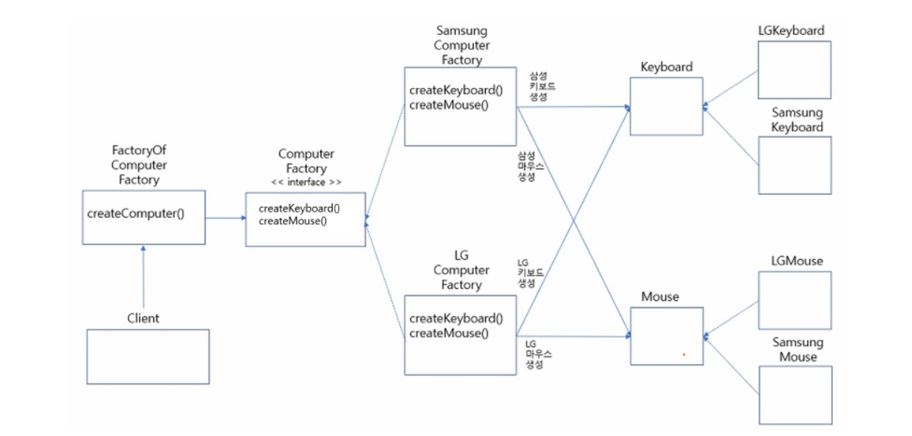
<<추상 클래스>>

Slide 19
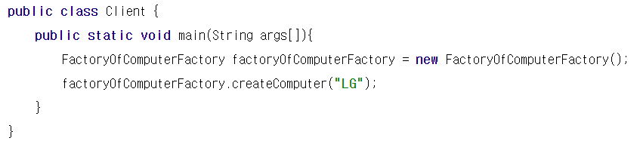
FactoryOfComputerFactory라는 객체를 생성해서 LG사 컴퓨터를 만들어 주겠습니다.

Slide 20
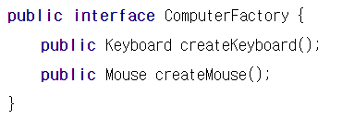
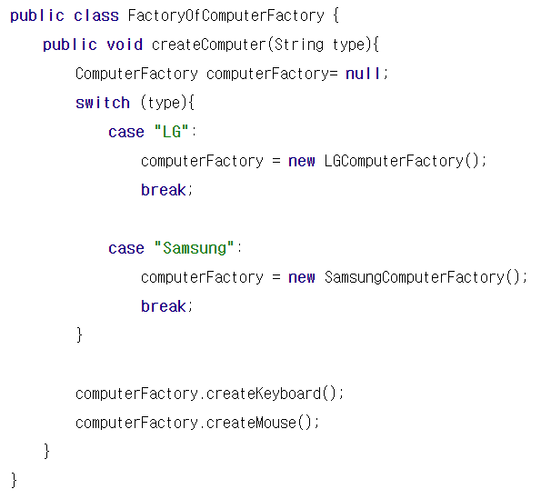
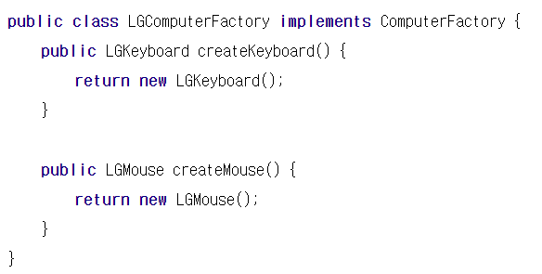
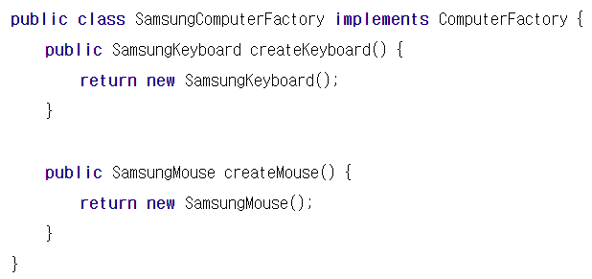
LG
위에서 “LG사”의 컴퓨터를 만들어주겠다고 선언했기때문에
ComputerFactory라는 추상팩토리클래스를 선언해주고 LG팩토리 객체를 만들어줍니다.
LG사의 메소드를 호출하여 키보드와 마우스를 만들어줍니다.

Slide 21
THANK YOU!

